Slide 1
Que son los entornos industriales?
Maritzol Tenemaza

Slide 2
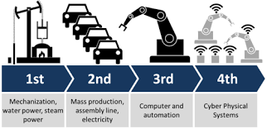
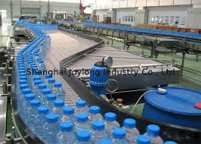
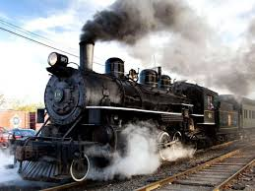
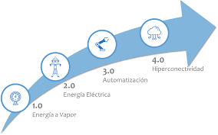
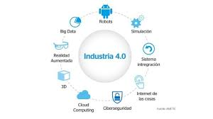
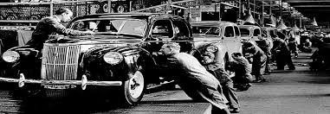
La industria 4.0
1 Revolución industrial 3 Revolución industrial
2 Revolución Industrial 4 Revolución Industrial

Slide 3

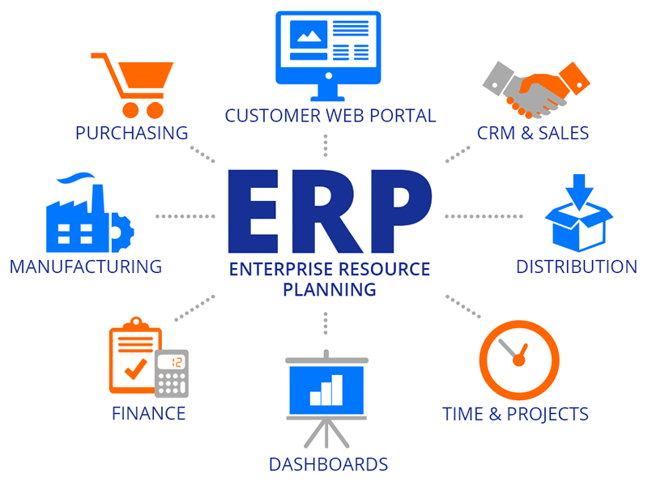

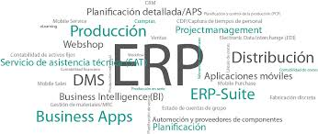
Enterprise Resource Planning (ERP)
Notes:
ERP: (Sistema operativo clave de la compañía para sobrevivir y crecer)
Ayuda con la gestión de procesos empresariales.
Facilita la comunicación entre las entidades del negocio.
Permite una integración continua de la empresa.
Visión holística de la empresa para la toma de decisiones.
ERP es Software que gestiona principales procesos empresariales.
En cada proyecto posibilita: Planificación de recursos, costos estructuras, tiempos de manera efectiva y amigable.
ERP permite la automatización de procesos relevantes.
Condiciones previas para el funcionamiento de un ERP:
Conocer en detalle el funcionamiento de las áreas involucradas en el desarrollo del proyecto.
Importancia de cada una.
Quién usará el sistema.
Cuáles son sus necesidades.

Slide 4
Qué necesitan preparar las compañías
Implementar estándares y metodologías de trabajo reconocidos mundialmente.
Modelamiento de gestión de procesos, diseñar el modelo de trabajo.
Patrones de tecnologías de información : Hardware, software, redes, telecomunicaciones, sistemas de seguridad)
Gestionar proyectos con metodología (PMBOK)
Se implementa un ERP solo después de haber hecho una mejora en los procesos.

Slide 5
Preparar la implantación del ERP
1. Tómese el tiempo para planificar
2. Establezca las responsabilidades internas del proyecto: directivos, mandos medios y empleados deben participar.
Equipo integrado por:
Patrocinador: Líder interno del proyecto.
Jefe del proyecto: Gestionar, planificar y controlar el proyecto (desde la empresa)
Responsable de TI: Coordina actividades relacionadas con TI.
Equipo de usuarios: Resto de usuarios : conocimiento de la empresa, proporcionan la documentación.
3. Establezca objetivos medibles para valorar el éxito.
4. Implementar un ERP es un tema central para la empresa.

